Slide 1




Коррекция орбиты
в Бустере и Нуклотроне
М. М. Шандов
Лекция по подготовке операторов ускорительного комплекса
24 Ноября 2023
Лаборатория Физики Высоких Энергий им, В. И. Векслера и А. М. Балдина,
Объединенный Институт Ядерных Исследований

Slide 2
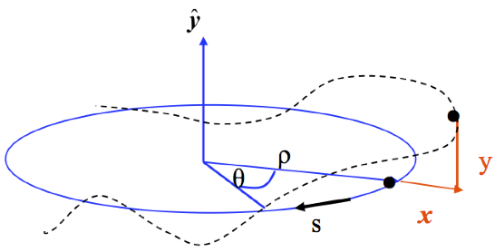
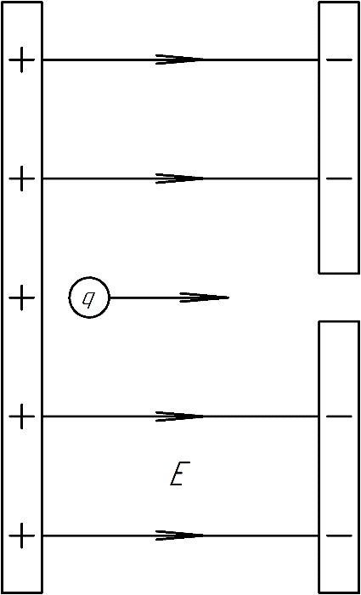
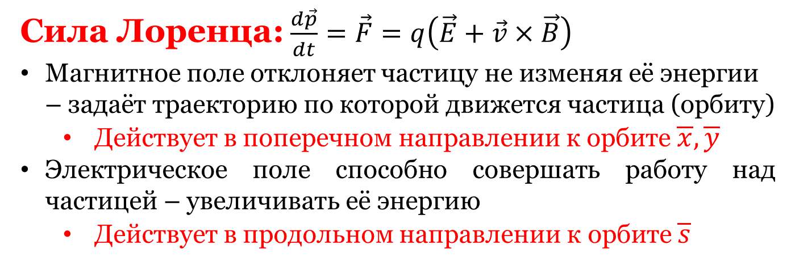
Базовый Принцип Работы Ускорителя
В основе работы ускорителя заряженных частиц лежит взаимодействие заряженных частиц с электрическим и магнитным полями.
Сила Лоренца:$\frac{d\vec{p}}{dt}=\vec{F}=q\left(\vec{E}+\vec{v}×\vec{B}\right)$
Магнитное поле отклоняет частицу не изменяя её энергии – задаёт траекторию по которой движется частица (орбиту)
  Действует в поперечном направлении к орбите $\overline{x}, \overline{y}$
Электрическое поле способно совершать работу над частицей – увеличивать её энергию
  Действует в продольном направлении к орбите $\overline{s}$
Равновесная орбита
Магниты
Резонатор

Slide 3
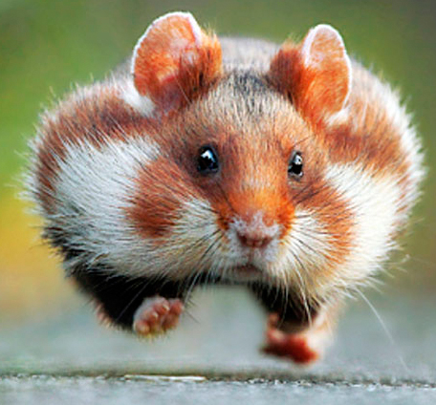
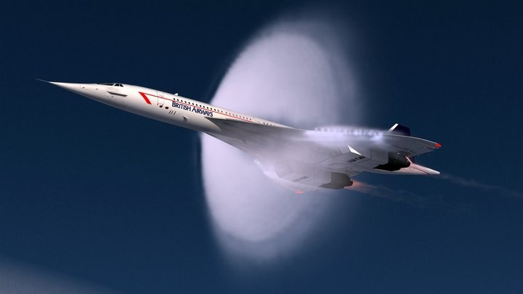
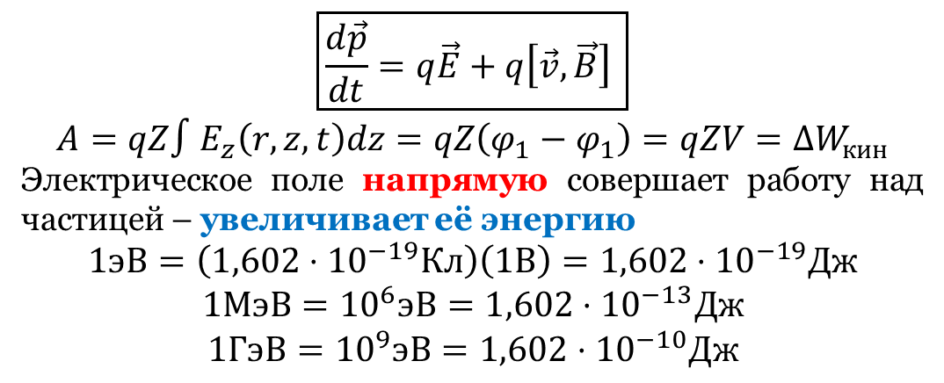
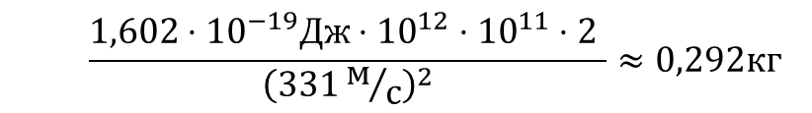
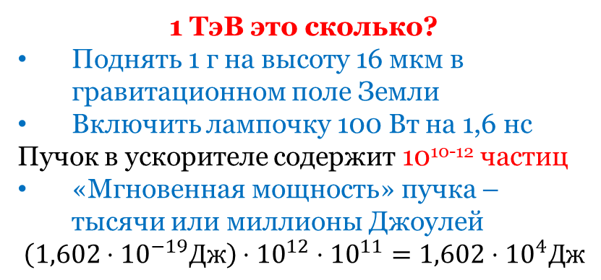
Ускорение
$$\boxed{\frac{d\vec{p}}{dt}=q\vec{E}+q\left[\vec{v},\vec{B}\right] }$$
$$A=qZ∫E_{z}\left(r,z,t\right)dz=qZ\left(φ_{1}−φ_{1}\right)=qZV=ΔW_{кин}$$
Электрическое поле напрямую совершает работу над частицей – увеличивает её энергию
$$1эВ=\left(1,602⋅{10}^{−19}Кл\right)\left(1В\right)=1,602⋅{10}^{−19}Дж$$
$$1МэВ={10}^{6}эВ=1,602⋅{10}^{−13}Дж$$
$$1ГэВ={10}^{9}эВ=1,602⋅{10}^{−10}Дж$$
1 ТэВ это сколько?
Поднять 1 г на высоту 16 мкм в гравитационном поле Земли
Включить лампочку 100 Вт на 1,6 нс
Пучок в ускорителе содержит 10¹⁰⁻¹² частиц
«Мгновенная мощность» пучка – тысячи или миллионы Джоулей
$$\left(1,602⋅{10}^{−19}Дж\right)⋅{10}^{12}⋅{10}^{11}=1,602⋅{10}^{4}Дж$$
  $$\frac{1,602⋅{10}^{−19}Дж⋅{10}^{12}⋅{10}^{11}⋅\text{2} }{{\left(331м/с\right)}^{2}}≈0,292кг$$

Slide 4
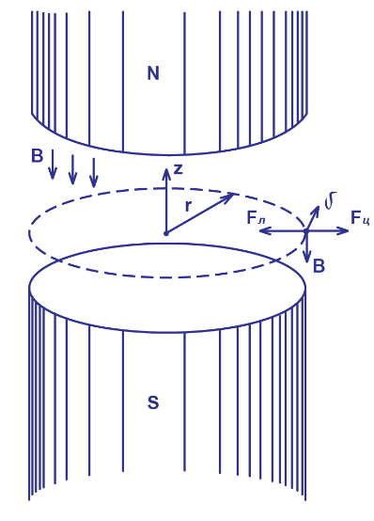
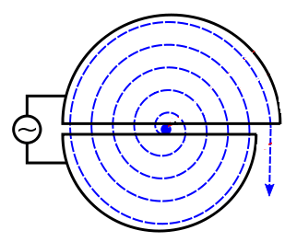
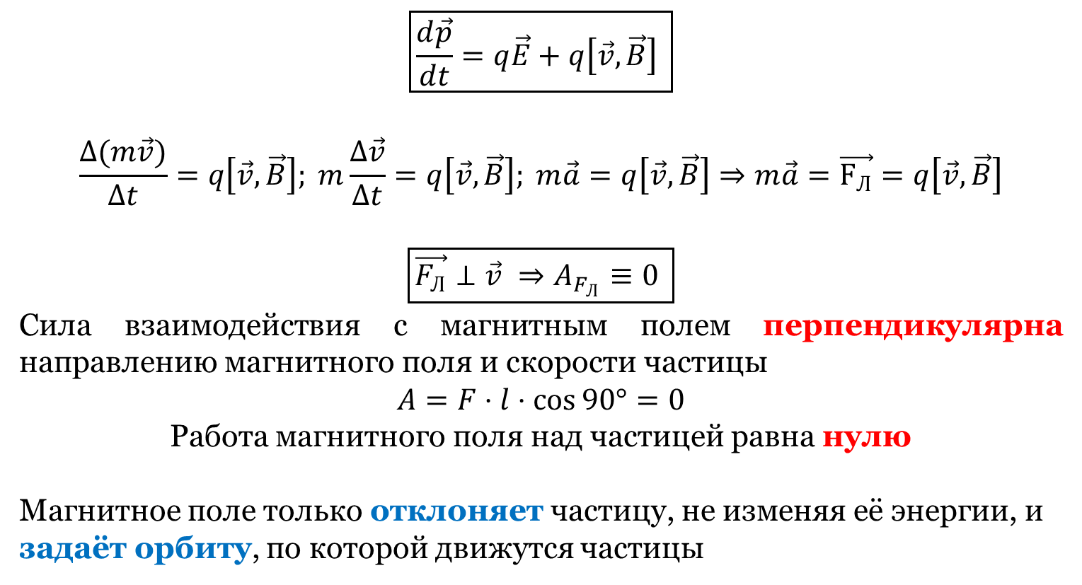
Движение в Магнитном Поле
$$\boxed{\frac{d\vec{p}}{dt}=q\vec{E}+q\left[\vec{v},\vec{B}\right] }$$
$$\frac{Δ(m\vec{v})}{Δt}=q\left[\vec{v},\vec{B}\right]; m\frac{Δ\vec{v}}{Δt}=q\left[\vec{v},\vec{B}\right]; m\vec{a}=q\left[\vec{v},\vec{B}\right]⇒m\vec{a}=\vec{F_{Л}}=q\left[\vec{v},\vec{B}\right]$$
$$\boxed{\vec{F_{Л}}⊥\vec{v} ⇒A_{F_{Л}}≡0 }$$
Сила взаимодействия с магнитным полем перпендикулярна направлению магнитного поля и скорости частицы
$$A=F⋅l⋅\cos{90°}=0$$
Работа магнитного поля над частицей равна нулю
Магнитное поле только отклоняет частицу, не изменяя её энергии, и задаёт орбиту, по которой движутся частицы

Slide 5

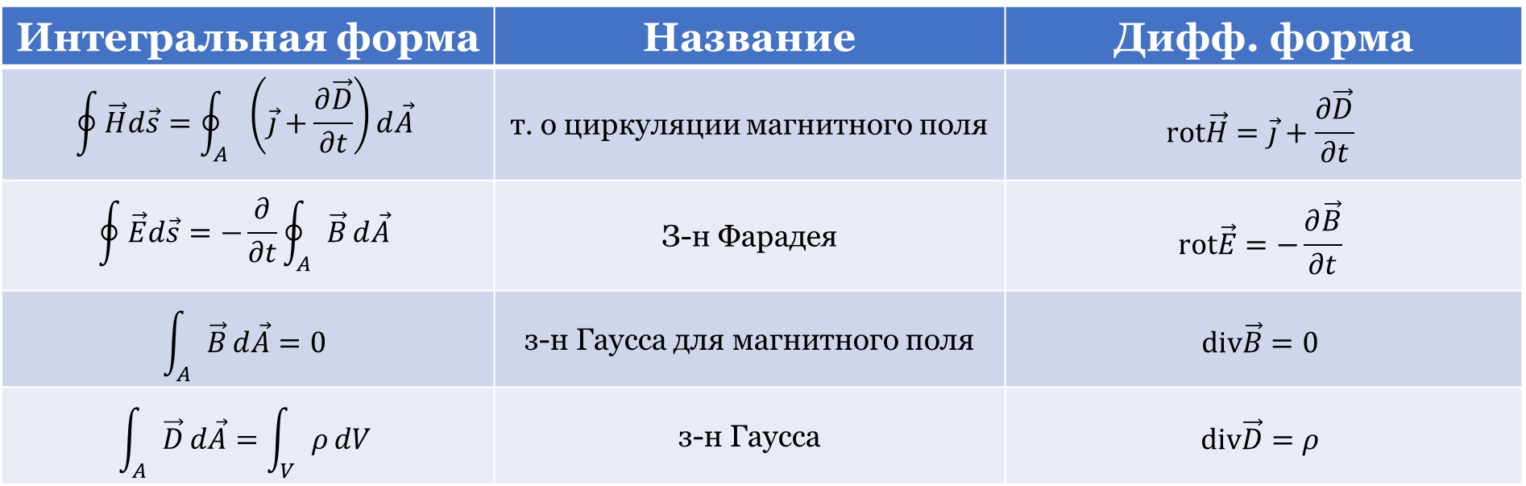
Система Уравнений Максвелла
Интегральная форма | Название | Дифф. форма
$$\oint{\vec{H}d\vec{s}}=\oint_{A}{\left(\vec{j}+\frac{∂\vec{D}}{∂t}\right)}d\vec{A}$$ | т. о циркуляции магнитного поля | $$rot\vec{H}=\vec{j}+\frac{∂\vec{D}}{∂t}$$
$$\oint{\vec{E}d\vec{s}}=−\frac{∂}{∂t}\oint_{A}{\vec{B}}d\vec{A}$$ | З-н Фарадея | $$rot\vec{E}=−\frac{∂\vec{B}}{∂t}$$
$$\int_{A}{\vec{B}}d\vec{A}=0$$ | з-н Гаусса для магнитного поля | $$div\vec{B}=0$$
$$\int_{A}{\vec{D}}d\vec{A}=\int_{V}{ρ}dV$$ | з-н Гаусса | $$div\vec{D}=ρ$$
$$\vec{B}=μ\vec{H}=μ_{0}\left(\vec{H}+\vec{M}\right);$$
$$\vec{D}=ε\vec{E}=ε_{0}\left(\vec{H}+\vec{P}\right);$$
$$\vec{j}=σ\vec{E}+\vec{j_{св.}}$$
$$\boxed{div\vec{B}=0;rot\vec{H}=\vec{j};\vec{B}={μμ}_{0}\vec{H}}$$

Slide 6
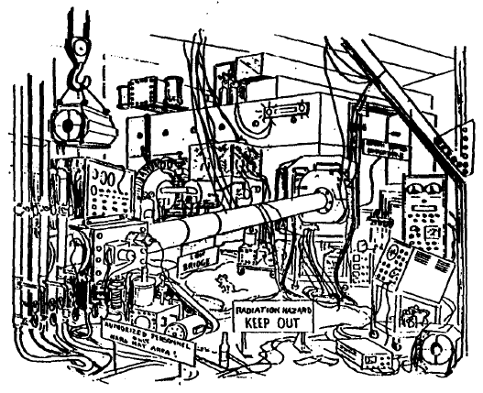
Современный Ускоритель
Магниты
ВЧ
Питание
Вакуум
Контроль
Прочие
Установка

Slide 7
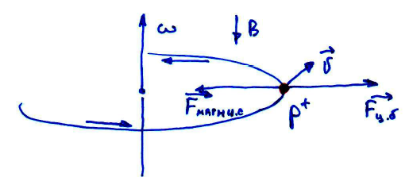
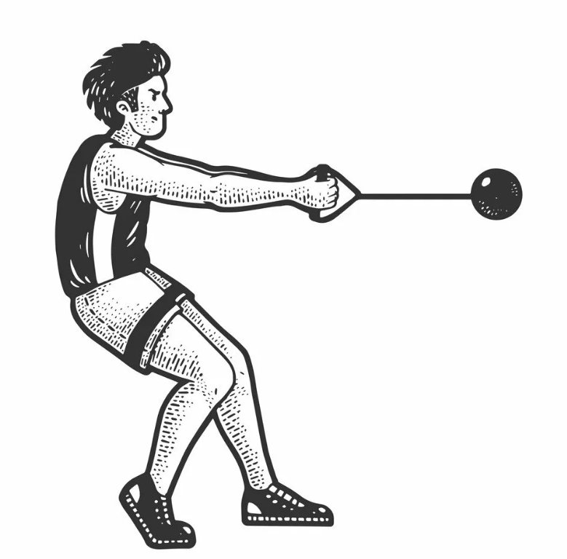
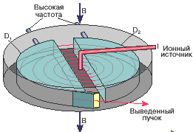
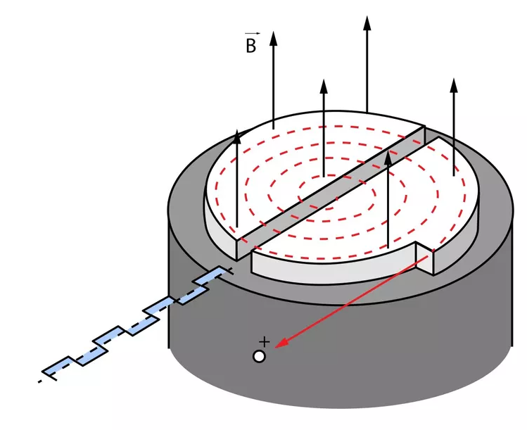

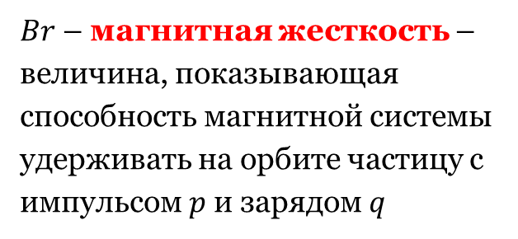
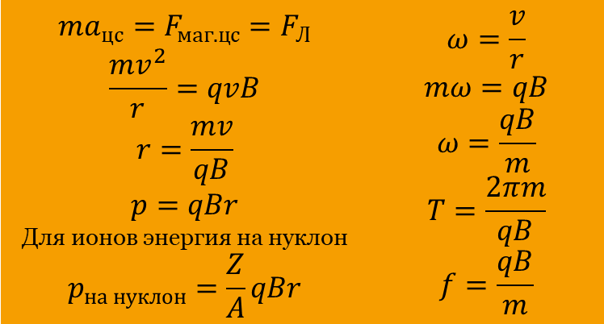
Циклотрон
$$ma_{цс}=F_{маг.цс}=F_{Л}$$ $$\frac{mv^{2}}{r}=qvB$$ $$r=\frac{mv}{qB}$$ $$p=qBr$$ Для ионов энергия на нуклон $$p_{на нуклон}=\frac{Z}{A}qBr$$ | $$ω=\frac{v}{r}$$ $$mω=qB$$ $$ω=\frac{qB}{m}$$ $$T=\frac{2πm}{qB}$$ $$f=\frac{qB}{m}$$
$Br$ – магнитная жесткость – величина, показывающая способность магнитной системы удерживать на орбите частицу с импульсом $p$ и зарядом $q$
NICA:
$${Au}_{197}^{79+}; \frac{197⋅mv^{2}}{r}=79⋅qvB⇒p_{на нуклон}=\frac{79}{197}qBr$$

Slide 8
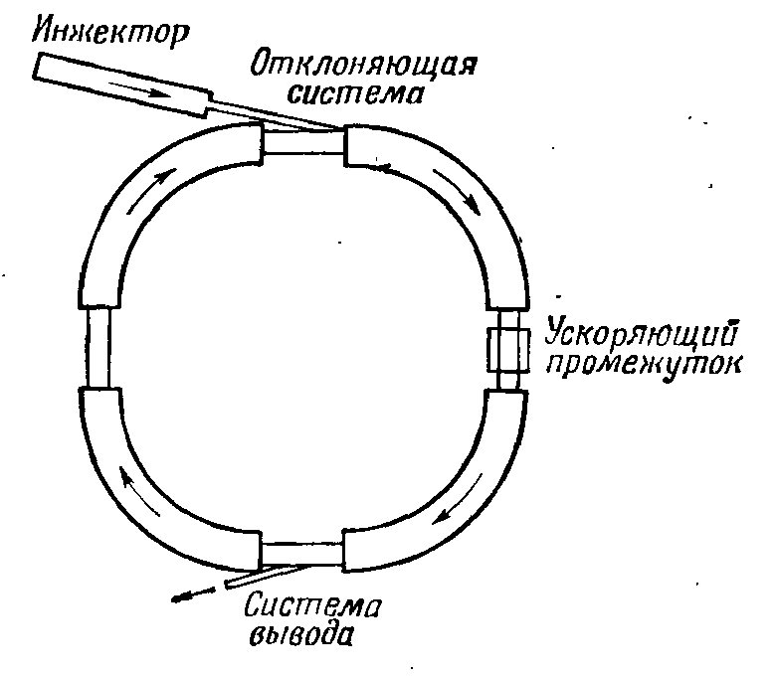
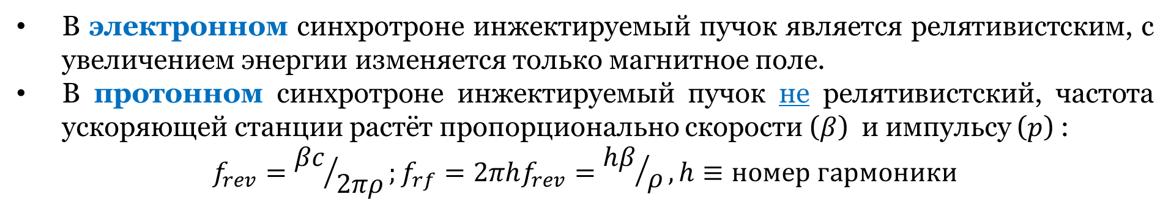
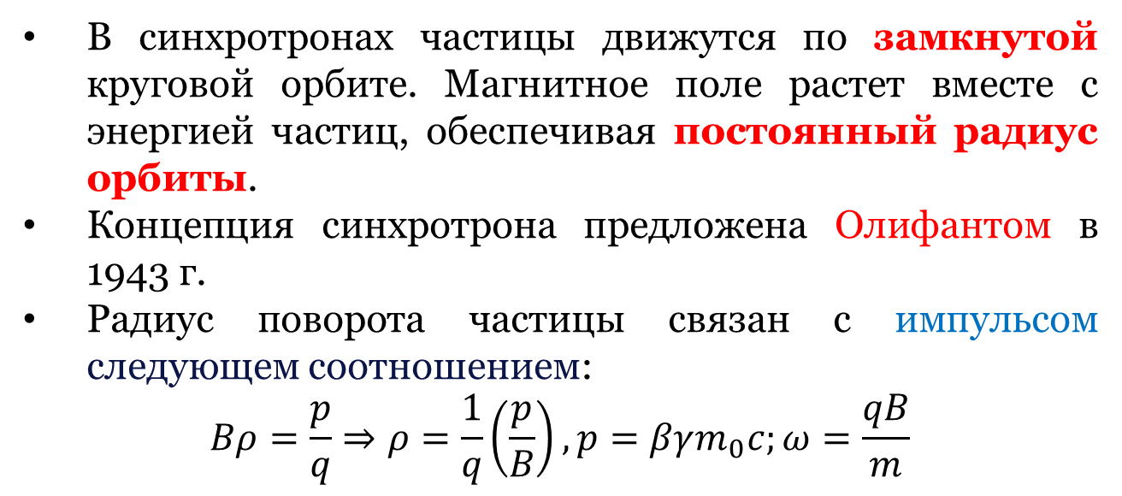
Синхротрон
В синхротронах частицы движутся по замкнутой круговой орбите. Магнитное поле растет вместе с энергией частиц, обеспечивая постоянный радиус орбиты.
Концепция синхротрона предложена Олифантом в 1943 г.
Радиус поворота частицы связан с импульсом следующем соотношением:
$$Bρ=\frac{p}{q}⇒ρ=\frac{1}{q}\left(\frac{p}{B}\right), p=βγm_{0}c;ω=\frac{qB}{m}$$
В электронном синхротроне инжектируемый пучок является релятивистским, с увеличением энергии изменяется только магнитное поле.
В протонном синхротроне инжектируемый пучок не релятивистский, частота ускоряющей станции растёт пропорционально скорости ($β$) и импульсу ($p$) :
$$f_{rev}={βc}/{2πρ};f_{rf}=2πhf_{rev}={hβ}/ρ, h≡номер гармоники$$

Slide 9
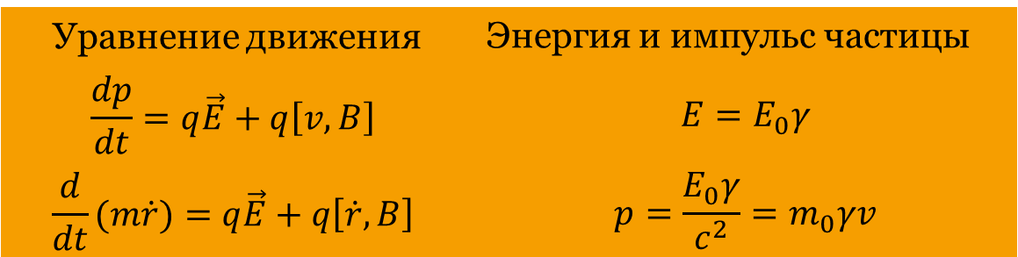
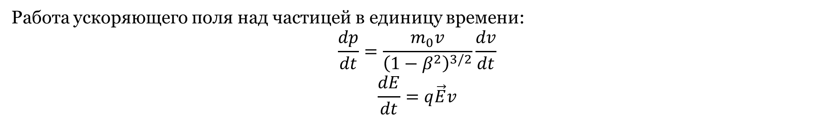

Орбита
Орбитой частицы – называют замкнутую (не обязательно) траекторию, по которой частица с заданной (с увеличивающейся) энергией движется в магнитном поле ускорителя. Удобна система координат $(r,θ,z)$
$$B=const;E=const$$
Уравнение движения | Энергия и импульс частицы
$$\frac{dp}{dt}=q\vec{E}+q\left[v,B\right]$$ | $$E=E_{0}γ$$
$$\frac{d}{dt}(m\dot{r})=q\vec{E}+q\left[\dot{r},B\right]$$ | $$p=\frac{E_{0}γ}{c^{2}}=m_{0}γv$$
$$γ=\frac{E}{E_{0}}=\frac{E_{0}+W}{E_{0}}=1+\frac{W}{E_{0}};β=\frac{v}{c}=\sqrt{1−1/γ^{2}}$$
Работа ускоряющего поля над частицей в единицу времени:
$$\frac{dp}{dt}=\frac{m_{0}v}{{\left(1−β^{2}\right)}^{3/2}}\frac{dv}{dt}$$
$$\frac{dE}{dt}=q\vec{E}v$$

Slide 10
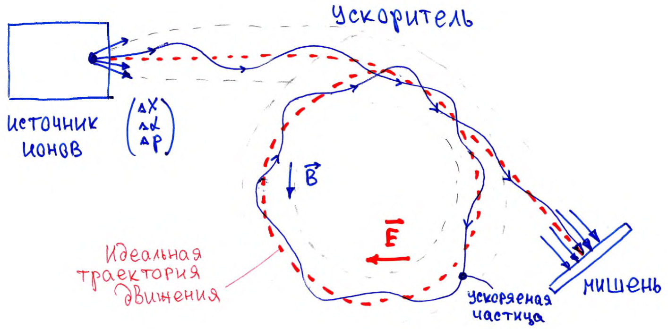
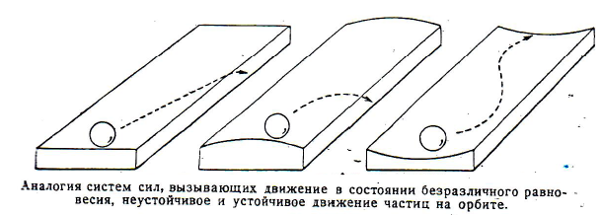
Устойчивость Движения
Как правило, в ускорителе можно указать физически выделенную траекторию – «идеальную» орбиту, определяемую, например, синхронизмом с ускоряющим полем. Движение по этой орбите принято называть равновесным.
Равновесная статическая орбита – замкнутая траектория частицы с фиксированной энергией в заданном магнитном поле
Все частицы из источника должны попасть в мишень
Источник - частицы с разбросом:
по координатам
по скоростям
по импульсам (энергиям)
Задача об устойчивости движения
Необходима сила, возвращающая частицы на идеальную траекторию
Формирование электромагнитного поля ускорителя
При ускорении частицы проходят от нескольких метров до миллионов километров (десятки-тысячи оборотов в циклотронах, сотни тысяч-миллионы в синхротронах)

Slide 11
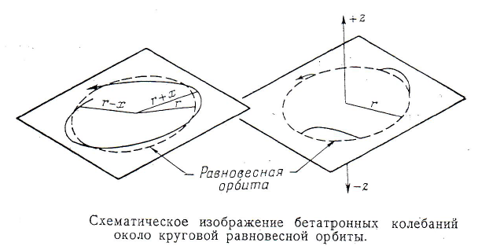
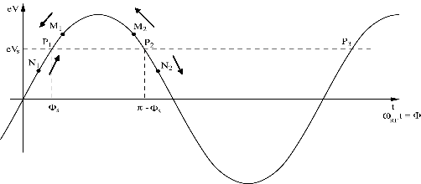
Устойчивость
Поперечная
Для устойчивого движения, частицы с небольшим отклонением по фазе, энергии, радиусу и по вертикали, а также имеющие небольшие начальные скорости в направлениях, перпендикулярных орбите, не должны сильно отклоняться от равновесной орбиты — частица должна совершать колебательное движение около равновесной орбиты
Продольная
Векслер и МакМиллан независимо показали, что подстройкой частоты ускоряющего напряжения можно ускорять протоны до нескольких сотен МэВ (сгустками)
Пусть равновесная фаза Φ_{s} – частицы проходят через ускоряющий зазор в одной и той же фазе
Точки P_{1,2} точно соответствуют равновесной фазе
При увеличении энергии увеличивается скорость частиц (ниже γ-перехода):
радиальная
вертикальная
  Точки M₁, N₁ будут двигаться к P1 (локальная устойчивость) => фазовая устойчивость
  Точки M₂, N₂ будут двигаться от P2 (локальная неустойчивость)
Выше γ-перехода обратная ситуация

Slide 12
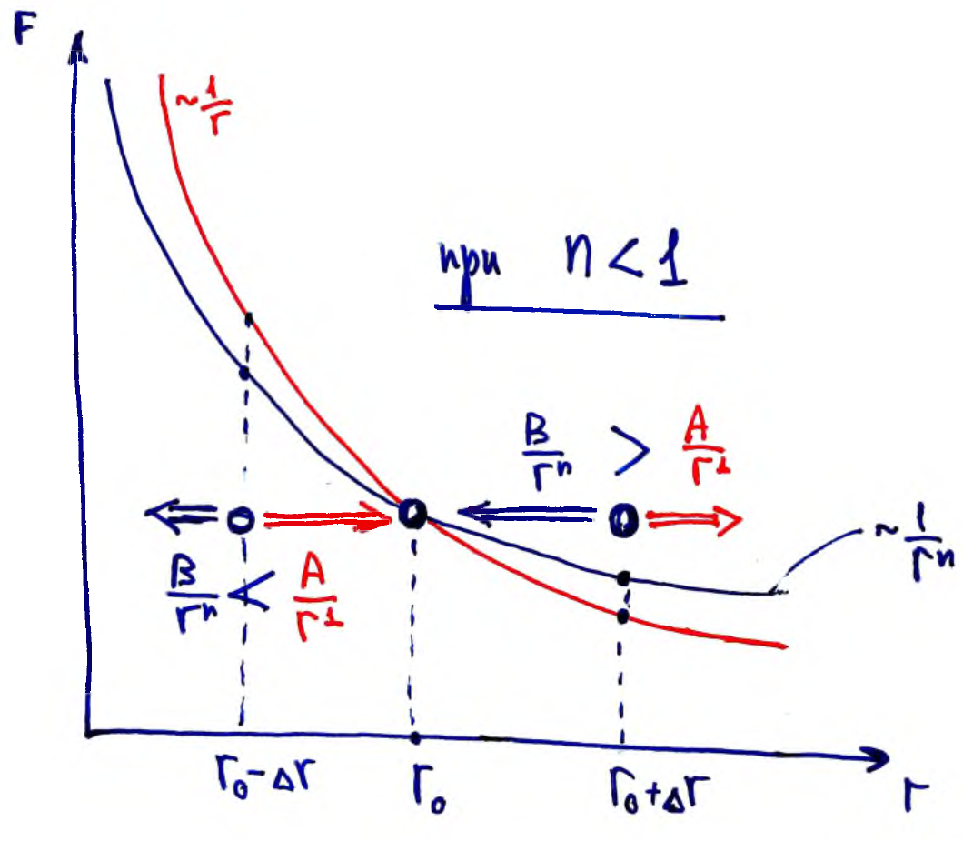
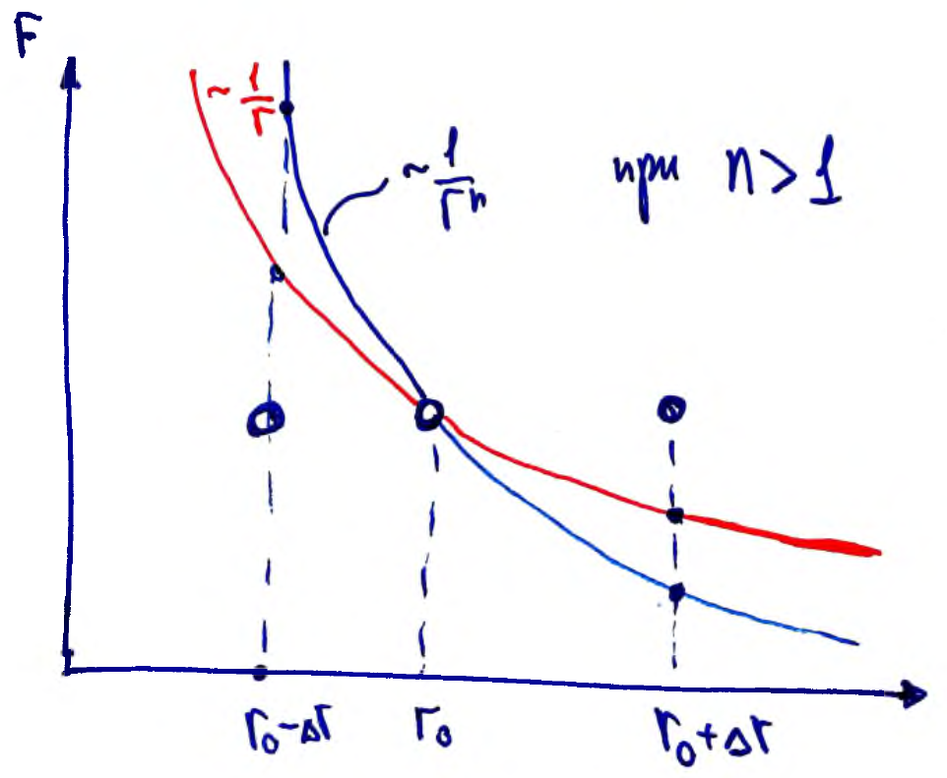
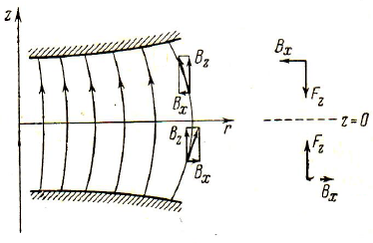
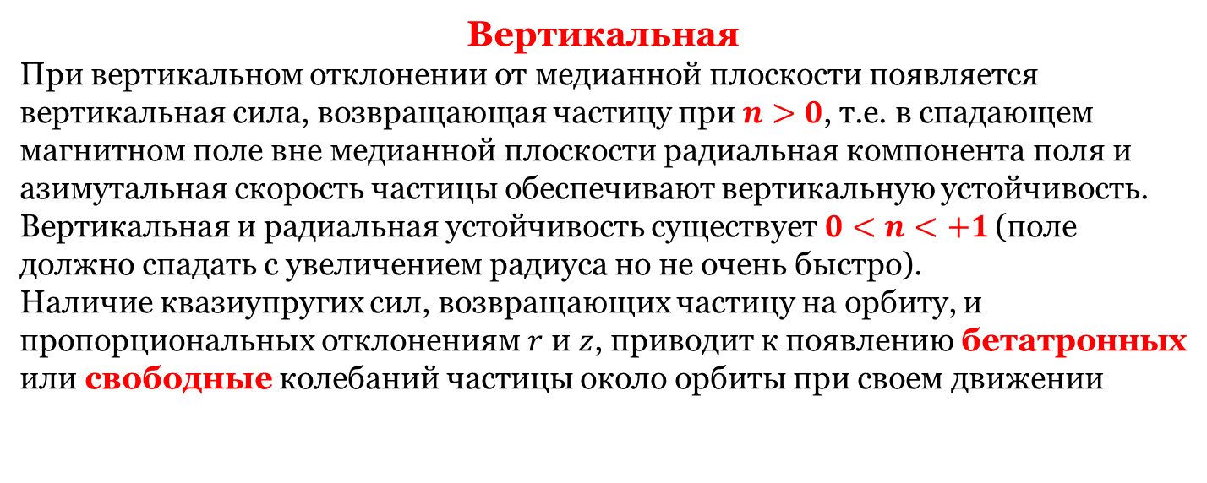
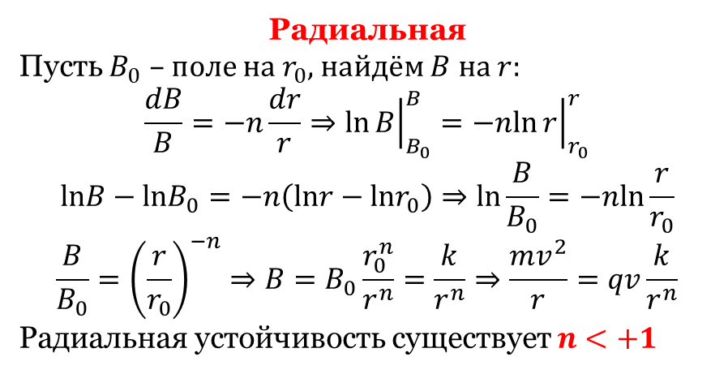
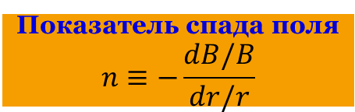
Поперечная Устойчивость
Радиальная
Пусть $B_{0}$ – поле на $r_{0}$, найдём $B$ на $r$:
$$\frac{dB}{B}=−n\frac{dr}{r}⇒ln{\left.B\right|}_{B_{0}}^{B}=−nln{\left.r\right|}_{r_{0}}^{r}$$
$$lnB−lnB_{0}=−n\left(lnr−lnr_{0}\right)⇒ln\frac{B}{B_{0}}=−nln\frac{r}{r_{0}}$$
$$\frac{B}{B_{0}}={\left(\frac{r}{r_{0}}\right)}^{−n}⇒B=B_{0}\frac{r_{0}^{n}}{r^{n}}=\frac{k}{r^{n}}⇒\frac{mv^{2}}{r}=qv\frac{k}{r^{n}}$$
Радиальная устойчивость существует $n<+1$
Вертикальная
При вертикальном отклонении от медианной плоскости появляется вертикальная сила, возвращающая частицу при $n>0$, т.е. в спадающем магнитном поле вне медианной плоскости радиальная компонента поля и азимутальная скорость частицы обеспечивают вертикальную устойчивость.
Вертикальная и радиальная устойчивость существует$0<n<+1$ (поле должно спадать с увеличением радиуса но не очень быстро).
Наличие квазиупругих сил, возвращающих частицу на орбиту, и пропорциональных отклонениям $r$ и $z$, приводит к появлению бетатронных или свободные колебаний частицы около орбиты при своем движении
Показатель спада поля
$$n≡−\frac{dB/B}{dr/r}$$

Slide 13
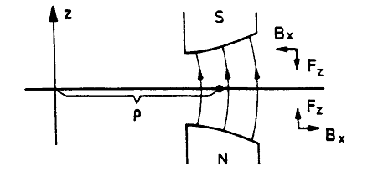
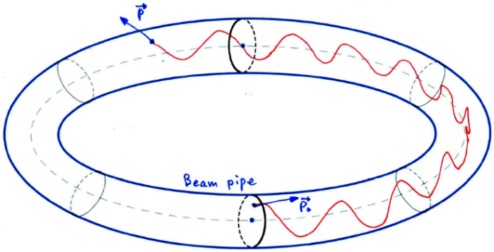
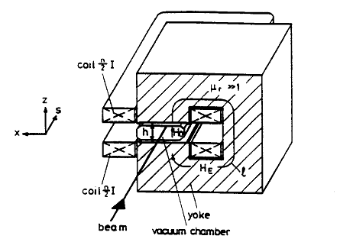
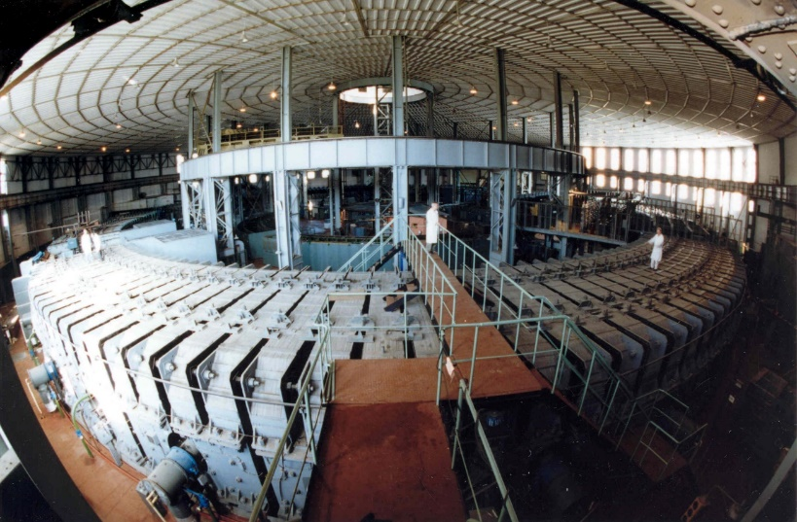

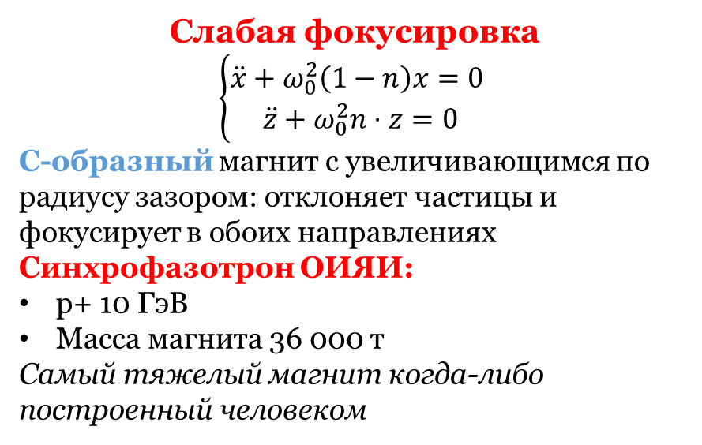
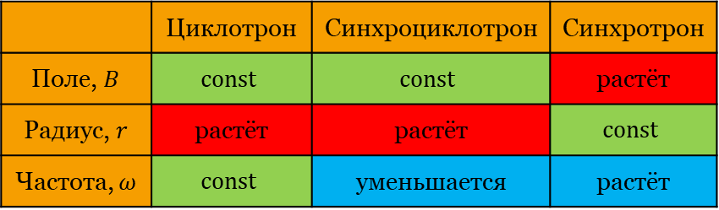
Синхротрон
Слабая фокусировка
$$\left\{\begin{aligned}\ddot{x}+ω_{0}^{2}\left(1−n\right)x=0 \\ \ddot{z}+ω_{0}^{2}n⋅z=0\end{aligned}\right.$$
С-образный магнит с увеличивающимся по радиусу зазором: отклоняет частицы и фокусирует в обоих направлениях
Синхрофазотрон ОИЯИ:
p+ 10 ГэВ
Масса магнита 36 000 т
Самый тяжелый магнит когда-либо построенный человеком
$$0<n<+1$$
 | Циклотрон | Синхроциклотрон | Синхротрон
Поле, $B$ | $$const$$ | $$const$$ | растёт
Радиус, $r$ | растёт | растёт | $$const$$
Частота, $ω$ | $$const$$ | уменьшается | растёт

Slide 14
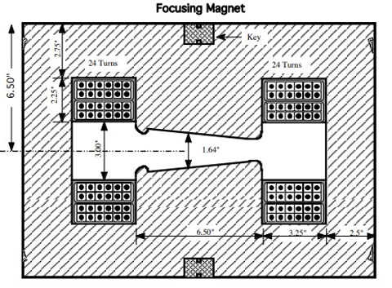
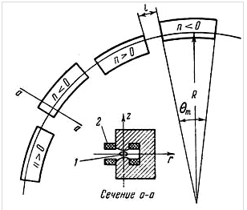
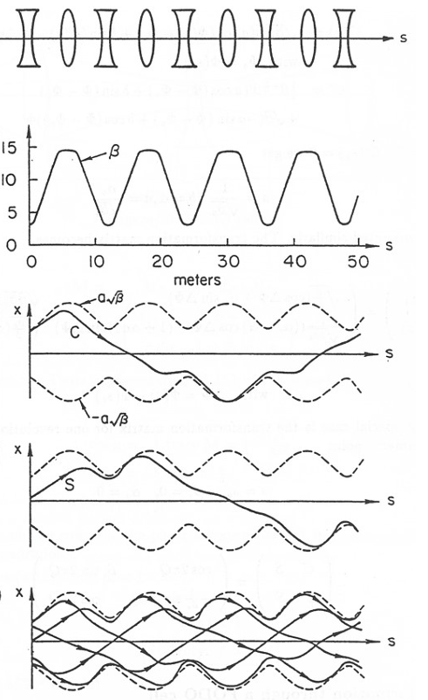
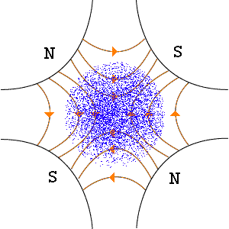
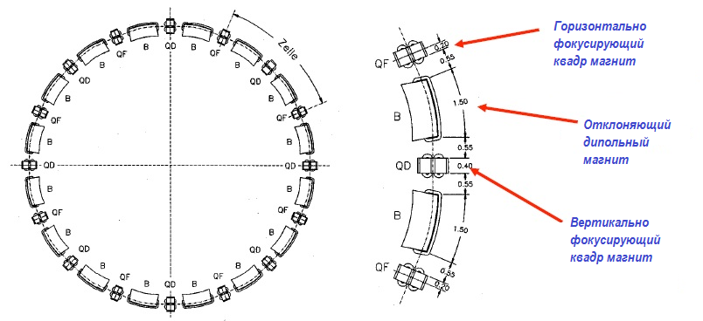
Жёсткая Фокусировка
Магнит с совмещенными функциями
Магнит с раздельными функциями

Slide 15
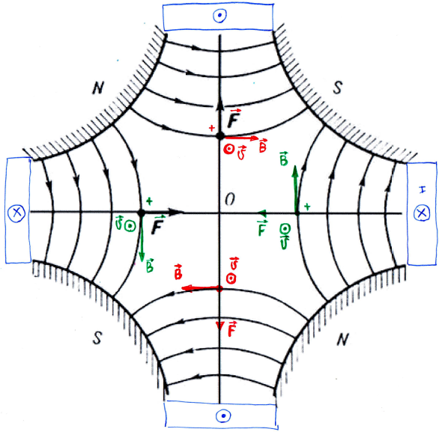
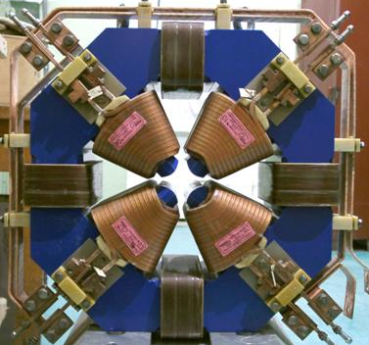
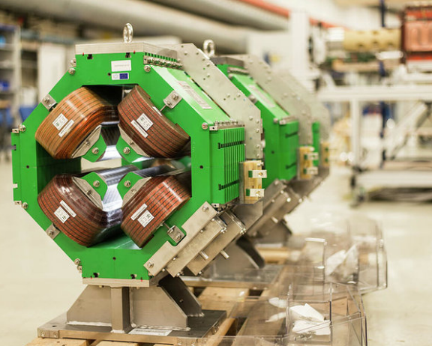
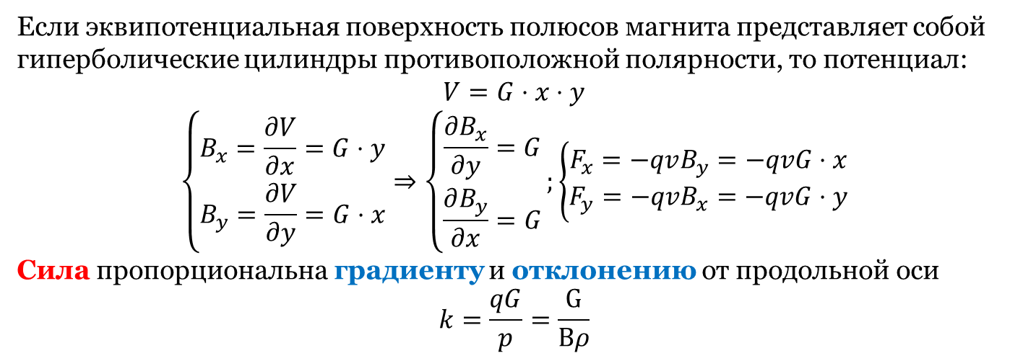
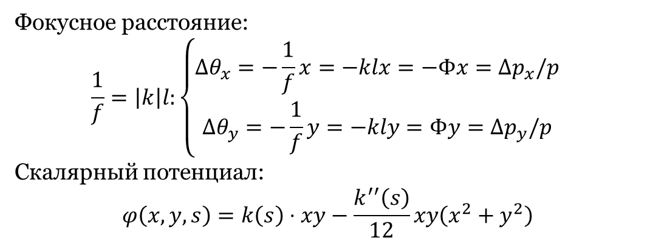
Жёсткая Фокусировка
Если эквипотенциальная поверхность полюсов магнита представляет собой гиперболические цилиндры противоположной полярности, то потенциал:
$$V=G⋅x⋅y$$
$$\left\{\begin{aligned}B_{x}=\frac{∂V}{∂x}=G⋅y \\ B_{y}=\frac{∂V}{∂y}=G⋅x\end{aligned}\right.⇒\left\{\begin{aligned}\frac{∂B_{x}}{∂y}=G \\ \frac{∂B_{y}}{∂x}=G\end{aligned}\right.;\left\{\begin{aligned}F_{x}=−qvB_{y}=−qvG⋅x \\ F_{y}=−qvB_{x}=−qvG⋅y\end{aligned}\right.$$
Сила пропорциональна градиенту и отклонению от продольной оси
$$k=\frac{qG}{p}=\frac{G}{Bρ}$$
Фокусное расстояние:
$$\frac{1}{f}=\left|k\right|l:\left\{\begin{aligned}Δθ_{x}=−\frac{1}{f}x=−klx=−Φx=Δp_{x}/p \\ Δθ_{y}=−\frac{1}{f}y=−kly=Φy=Δp_{y}/p \end{aligned}\right.$$
Скалярный потенциал:
$$φ\left(x,y,s\right)=k\left(s\right)⋅xy−\frac{k^{′′}\left(s\right)}{12}xy\left(x^{2}+y^{2}\right)$$

Slide 16




Качество Поля
Формирование магнитного поля железным ярмом возможно только до наступления насыщения (1,8-2,2Тл):
До 1,5 Тл железо усиливает поля в $≈6$ раз
С 1,5 до 2,2 Тл усиление спадает
Свыше 2,2 Тл усиление от железа пропадает, токи становятся слишком высоки для использования резистивных обмоток
Качество магнитного поля описывается «гармониками»:
$$B_{y}\left(z\right)+{iB}_{x}\left(z\right)={10}^{−4}B_{1}\sum_{n=1}^{∞}{\left(b_{n}\right.}+ia_{n}){\left(\frac{x+iy}{R_{ref}}\right)}^{n−1}$$
$$z=x+iy,n=1…,a_{n}, b_{n} ≤{10}^{−4}$$
Courtesy A. Milanese, CERN
Магнит | «Разрешенные» гармоники $b_{n}$
n=1 Диполь | n=3,5,7,...
n=2 Квадруполь | n=6,10,14
n=3 Секступоль | n=9,15,21
n=4 Октуполь | n=12,20,28
Эффективная длинна
$${L_{eff}=l}_{m}B_{0}=\int_{−∞}^{∞}{B\left(z\right)dz}$$

Slide 17



«Гармоники» Поля

Slide 18





Применение Сверхпроводимости
Магнитная жёсткость p+ 1 ТэВ:
$$E^{2}=E_{0}^{2}+p^{2}c^{2};p^{2}c^{2}=E^{2}−E_{0}^{2}=2WE_{0}+W^{2}$$
$${(qBρc)}^{2}=2WE_{0}+W^{2};Bρ=\frac{1}{qc}\sqrt{W^{2}+2WE_{0}}$$
$$Bρ\left(p_{1TeV}^{+}\right)=3339Тл⋅м;B=1,5 Тл⇒r=2226 м;C=2πr≈14 км$$
Сверхпроводящий магнит 4,4 Тл: $C≈6,3 км$
Г.Г. Ходжибагиян
М. Уилсон
Courtesy L. Rossi

Slide 19






Возмущение Орбиты
Основные соотношения
$$z\left(s_{0}−s_{i}\right)=θ_{z}\frac{\sqrt{β(s_{i})β(s_{0})}}{2\sin{(πQ_{z})}}\cos\left({πQ}_{z}−\left|μ\left(s_{i}\right)−μ\left(s_{0}\right)\right|\right)$$
$\vec{z}=R \vec{Θ}, R=\left(\begin{matrix}R_{xx} & R_{xy} \\ R_{yx} & R_{yy}\end{matrix}\right)$, $R_{zz,ij}=\frac{Δz_{j}}{θ_{z;i}}$

Slide 20



Возмущение Орбиты
В циклических установках
$$C_{ij}=R_{ij}{\left(1−R_{jj}\right)}^{−1}$$
Для m корректоров и n МПП:
$$\left(\begin{matrix}\begin{matrix}x_{1} \\ x_{2}\end{matrix} \\ ⋮ \\ x_{n}\end{matrix}\right)=\left(\begin{matrix}C_{11} & C_{12} & ⋯ & C_{1m} \\ C_{21} & C_{22} & ⋯ & C_{2m} \\ ⋮ & ⋮ & ⋱ & ⋮ \\ C_{n1} & C_{n2} & ⋯ & C_{nm}\end{matrix}\right)\left(\begin{matrix}\begin{matrix}θ_{1} \\ θ_{2}\end{matrix} \\ ⋮ \\ θ_{m}\end{matrix}\right)$$
Задача коррекции орбиты:
$$\vec{Θ}={R(C)}^{−1}{\vec{z}}_{ref}$$

Slide 21







Система Коррекции Бустера
«Прямой» Диполь
«Косой» Диполь
«Косой» Квадруполь
— Дипольные корректора: 24
— Мультипольные корректора: 8
Всего: 32 корректора
«Прямой» Сектуполь
«Косой» Секступоль
«Прямой» Октуполь

Slide 22

Задачи Системы Коррекции
Тип Поля | Задача Коррекции | Величина Поля | Кол-во Ампер-витков
«Прямой» диполь($b_{0}$) | Горизонтальная ЗО | 0,08 Тл | 5500
«Косой» диполь ($a_{0}$) | Вертикальная ЗО | 0,08 Тл | 5500
«Косой» квадруполь ($a_{1}$) | Связь бетатронных колебаний | 0,6 Тл/м | 4200
«Прямой» секступоль ($b_{2}$) | Натуральный хроматизм | 130 Тл/м² | 3900
«Косой» секступоль ($a_{2}$) | Ошибки элементов | 130 Тл/м² | 3900
«Прямой» октуполь ($b_{3}$) | Влияние краевых полей | 1200 Тл/м³ | 2400

Slide 23



Конструкция Корректоров
«Прямой» Секступоль
«Прямой» Октуполь
«Косой» Секступоль
«Косой» Квадруполь

Slide 24






Дифф. Орбита. МОО
Корректор 2S1H. Рабочая точка: ${ν_{x}}/{ν_{y}}={4,88}/{5,39}$
Шаг 1
Шаг 3
Шаг 5
  Измерение Дифференциальных Орбит
  $$Z_{i}^{diff}=Z_{i}^{pert}−Z_{i}^{init}$$
    Реализовано и апробировано ПО для автоматического измерения МОО
    Время измерений на Бустере составило
    $≈30÷40 мин$ (для цикла 3,2 с)
  Матрица Отклика Орбиты (МОО)
  $$\left(\begin{matrix}R_{xx} & R_{xy} \\ R_{yx} & R_{yy}\end{matrix}\right)\left(\begin{matrix}θ_{x} \\ θ_{y}\end{matrix}\right)=\left(\begin{matrix}x \\ y\end{matrix}\right) or \vec{z}=R\vec{Θ},$$
  $$R_{zz,ij}=\frac{z_{i}^{diff}}{θ_{z,j}},R_{xy,ij}=\frac{x_{i}^{diff}}{θ_{y,j}},R_{yx,ij}=\frac{y_{i}^{diff}}{θ_{x,j}}$$

Slide 25






Измерение Дифф. Орбит
2S5H
$$±1 A$$
1S1V
$$±1 A$$

Slide 26

Моделирование
    Согласованность с моделью с точностью $<1 \%$
    $L_{eff}^{corr}=0,24 м$согласуется с 3Д-моделированием

Slide 27


Полярность Корректоров
Горизонтальная плоскость
Вертикальная плоскость

Slide 28









Локальная Коррекция Орбиты
$${ν_{x}}/{ν_{y}}={4,88}/{5,39}$$
$${ν_{x}}/{ν_{y}}={4,80}/{4,85}$$

Slide 29



Динамическая Коррекция Орбиты
    Впервые на инжекционном комплексе NICA
    Использованы разработанное ПО и измеренная МОО
    Главные ограничения:
      Не использовалось 3 корректора, минимальный рабочий ток $±0,3 A$ (инжекция)
Инжекция. $±6 mm$
Вывод. $±12 mm$

Slide 30
Коррекция Орбиты Нуклотрона
    Проведена оценка локальной коррекции ЗО и сравнение с расчетной моделью на основе результатов измерений полярности подключения корректоров
    Локальная коррекция горизонтальной ЗО приводит к уменьшению интенсивности ускоренного пучка
Инжекция
Вывод

Slide 31
Программное Обеспечение
ПО одно для всех установок
Измерение во всем цикле (усреднение 100 мс)
Несколько режимов отображения МПП
Работа корректоров в динамическом режиме

Slide 32
Автоматическая Коррекция
Реализована функция автоматического расчета токов корректоров для коррекции ЗО в тестовом режиме
Расчет производится методом обратной матрицы с учетом ограничений на max./min. рабочие токи и неработающие корректора

Slide 33

ПО Коррекции ЗО. Управление

Slide 34

ПО Коррекции ЗО. Текущие Токи

Slide 35

ПО Коррекции ЗО. «Три Бампа»

Slide 36

ПО Коррекции ЗО. Локальный «Бамп»

Slide 37
ПО Коррекции ЗО
    В разработке:
    Автокоррекция (SVD, локальные бампы и т.д.)
    Динамический пропорциональный режим
    Коррекция в каналах

Slide 38
СПАСИБО ЗА ВНИМАНИЕ !!!

Slide 39
ДОПОЛНИТЕЛЬНЫЕ МАТЕРИАЛЫ

Slide 40

Циклотрон

Slide 41








Фокусировка Томаса
$$ω=\frac{qB}{M}=q\frac{Bc^{2}}{E}=q\frac{Bc^{2}}{γE_{0}};ω_{rf}=\frac{B_{0}c^{2}}{γE_{0}}$$
$$B≡\overline{B}=γB_{0}$$
Поле растёт с ростом $r⇒$ отсутствует вертикальная фокусировка
Томас: профиль поверхности полюсов циклотрона – меняется по азимуту
$$\left\{\begin{aligned}z=0: \vec{B}=\vec{B_{z}} \\ z≠0: \vec{B_{θ}}≠0,\vec{B}=\vec{B_{z}} +\vec{B_{θ}}\end{aligned}\right.$$
Орбита более не окружность. Возникает знакопеременная $v_{r}$, направленная центру $⇒$ возникает $F_{z}$, направленная к пл-ти $z=0$
$F_{z}$ не зависит от $n=n(r)⇒\overline{B}$ можно увеличивать, сохраняя устойчивость в обоих направлениях
$$Bh=4π{⋅10}^{−7}(IN)$$
$h$ - зазор [м]
$IN$ – Ампер-витки обмотки

Slide 42






Фокус. Кернста и Ласлетта. Синхроциклотрон
Кернст: придал секторам полюса спиральность 1957г.
$\vec{F_{z}}=q\left[\vec{v_{r}},\vec{B_{θ}}\right]$ - фокусировка Томаса
$\vec{F_{z}}=q\left[\vec{v_{θ}},\vec{B_{r}}\right]$ - фокусировка Кернста
Проектирование изохронного циклотрона связано с решением 2-х основных задач:
формирование магнитного поля, величина которого растет с радиусом по заданному закону
сохранение при этом орбитальной устойчивости
Д. Кернст
Синхроциклотрон
После γ-перехода $ω$ уменьшается при ускорении. Синхроциклотрон – это циклотрон с модулируемой (изменяющейся во времени ) частотой ускоряющего напряжения.
В 1949г. в СССР (Дубна) введен в эксплуатацию синхроциклотрон с диаметром полюсов 5 м, ускоряющий дейтроны (280 МэВ), α-частицы (250 МэВ) и протоны (480 МэВ). В 1952г. полюса синхроциклотрона были увеличены до 6 м и в нем были ускорены протоны до энергии
680 МэВ и был получен выведенный пучок
Л. Ластлетт

Slide 43


Бустер NICA. Основные Параметры
Тип ионов | до ${Au}^{31+}$
Магнитная жесткость, $Тл⋅м$ инжекция максимальная | $$1,6$$ $$25,0$$
Периметр, $м$ | $$210,96$$
Кол-во суперпериодов/ДФО-ячеек | $$4/24$$
Аксептанс гор/верт, $π мм⋅мрад$ | $$150/58$$
Рабочая точка${ν_{x}}/{ν_{y}}$ | $${4,80}/{4,85}$$
Натуральный хроматизм ${ξ_{x}}/{ξ_{y}}$ | $${−5,10}/{−5,50}$$
Критическая энергия $γ_{tr}$, $ГэВ/н$ | $$3,25$$
Эмиттанс гор/верт $6σ$, $π мм⋅мрад$ инжекция в конце ускорения | $${15}/{15}$$ $${<11}/{<1,5}$$
Импульсный разброс, ${10}^{−3}$ инжекция в конце ускорения | $$±1$$ $$±0,22$$
Частота обращения, $мкс$ инжекция в конце ускорения | $$8,5$$ $$0,89$$
Техническая спецификация (паспорт) объекта «Бустер» NICA, 2019

Slide 44




Orbit Response Matrix
Basic relationships
$$z\left(s_{0}−s_{i}\right)=θ_{z}\frac{\sqrt{β(s_{i})β(s_{0})}}{2\sin{(πQ_{z})}}\cos\left({πQ}_{z}−\left|μ\left(s_{i}\right)−μ\left(s_{0}\right)\right|\right)$$
$\vec{z}=R \vec{Θ}, R=\left(\begin{matrix}R_{xx} & R_{xy} \\ R_{yx} & R_{yy}\end{matrix}\right)$, $R_{zz,ij}=\frac{Δz_{j}}{θ_{z;i}}$
For the periodical structure of the facility: $C_{ij}=R_{ij}{\left(1−R_{jj}\right)}^{−1}$
For m steerers and n BPMs: $\left(\begin{matrix}\begin{matrix}x_{1} \\ x_{2}\end{matrix} \\ ⋮ \\ x_{n}\end{matrix}\right)=\left(\begin{matrix}C_{11} & C_{12} & ⋯ & C_{1m} \\ C_{21} & C_{22} & ⋯ & C_{2m} \\ ⋮ & ⋮ & ⋱ & ⋮ \\ C_{n1} & C_{n2} & ⋯ & C_{nm}\end{matrix}\right)\left(\begin{matrix}\begin{matrix}θ_{1} \\ θ_{2}\end{matrix} \\ ⋮ \\ θ_{m}\end{matrix}\right)$
CO corrections problem: $\vec{Θ}={R(C)}^{−1}{\vec{z}}_{ref}$

Slide 45


Дисперсия
  $$ΔX\left(s\right)=D_{x}\left(s\right)\frac{Δp}{p}$$
  $$⇕$$
  $$D_{x}\left(s\right)=−η\frac{Δx\left(s\right)}{Δf/f_{0}},$$
  $$η=α−\frac{1}{γ^{2}}$$
  $α$ $−$ коэф. расширения орбит
  Согласованность с моделью в областях $D_{x}>1 м$ с точностью $<1 \%$
  Коррекция ЗО повышает точность измерений и сходимость с моделью

Slide 46


Bump Orbit
$${ν_{x}}/{ν_{y}}={4.88}/{5.39}$$
$${ν_{x}}/{ν_{y}}={4.80}/{4.85}$$

